Slide 1
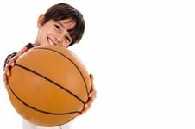
Тема: « Школа мяча. Упражнения и игровые задания с мячом на месте»
Подготовила урок
учитель физической культуры
ГБОУ СОШ№1985
Ильичева Ю.В
Апрель 2015г.

Slide 2
Класс: 2 «Г» Цель урока: содействие укреплению здоровья, физическому развитию учащихся; учить самостоятельно составлять и выполнять упражнения с мячом на месте под счет (под музыкальное сопровождение) Инвентарь и оборудование: магнитофон, диски с записями, 14 больших мячей, альбомные листы, цветные карандаши Место проведения: спортивный зал

Slide 3
Задачи для учителя: Образовательный аспект: - совершенствование комплекса общеразвивающих упражнений под музыкальное сопровождение; - совершенствование навыков владения мячом; - формирование у детей музыкально – двигательных умений - совершенствовать умения и навыки в ходьбе, беге, прыжках; - совершенствование умения работать в парах, группах; - формировать навыки правильной осанки при статических положениях и передвижениях

Slide 4
Развивающий аспект: - развитие физических качеств, двигательной активности учащихся, - развитие ритмичности, музыкальности, артистичности, эмоциональной выразительности; - развитие реакции, памяти, внимания; ловкости

Slide 5
Воспитательный аспект: - воспитание морально-волевых качеств; - формирование навыков культуры поведения, общения в коллективе; - воспитание устойчивого интереса и привычки к систематическим занятиям физической культуре; - воспитание в детях стремление к творческому самовыражению

Slide 6
Задачи для учащихся: - совершенствовать умения и навыки в ходьбе, беге, прыжках, владения мячом, развивать физические качества; - освоить новые упражнения в беговой разминке; -научиться составлять комплекс упражнений на счет от 1до 8, соединять несколько восьмерок - научиться работать в паре, группе, развивать коммуникативные способности; - развивать память, внимание; - проанализировать свою работу на уроке; - соблюдать технику безопасности на уроке.

Slide 7
Формируемые УУД Предметные: иметь углубленное представление о составлении комплекса упражнений с мячом, организовывать здоровьесберегающую жизнедеятельность с помощью игровых упражнений и подвижной игры «Ловля мартышек»

Slide 8
Метапредметные: принимать и сохранять цели и задачи учебной деятельности, находить средства ее осуществления, определять наиболее эффективные способы достижения результата, договариваться о распределении функций и ролей в совместной деятельности, адекватно оценивать свое поведение и поведение окружающих, конструктивно разрешать конфликты посредством учета интересов сторон и сотрудничества

Slide 9
Личностные: развитие адекватной мотивации учебной деятельности и осознание личностного смысла учения, принятие и освоение социальной роли обучающегося, развитие этических чувств, доброжелательности и эмоцианально-нравственной отзывчивости, самостоятельности и личной ответственности за свои поступки

Slide 10
Тип урока: комбинированный Метод ведения урока: фронтальный; Методы обучения: беседа, рассказ, объяснение, игра, упражнения, указания, исправление ошибок, команды

Slide 11
Технологии, использованные на уроке: -технология создания ситуации успеха, -технология развития творческой деятельности, -технологии продуктивного обучения: использование оптимальных форм организации деятельности учащихся для решения поставленных задач (индивидуальные, парные, групповые), -игровая технология (относится к педагогической ), в основе которой активизация и интенсификация деятельности учащихся (т.е. во время игр дети учатся и учат других и активизируются. По автору Г.К. Селевко) -здоровьесберегающие технологии

Slide 12
Приемы, использованные на уроке: -эмоциональная разгрузка; -рефлексия; -сюжетные игры; -прием «Поменяемся местами»; -работа с ассоциациями; -детские импровизации; -парная, групповая работа;

Slide 13
Подготовительная часть урока

Slide 14
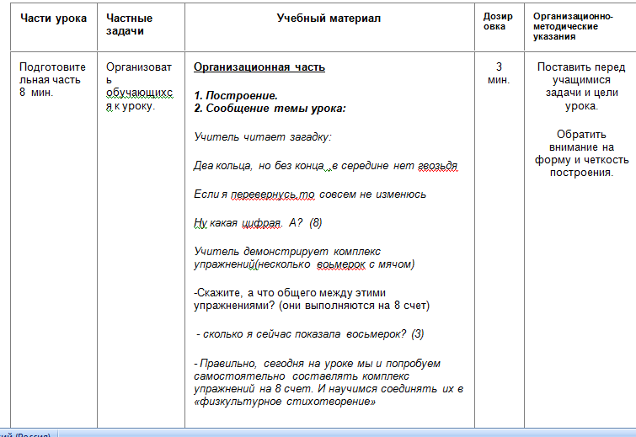

Slide 17
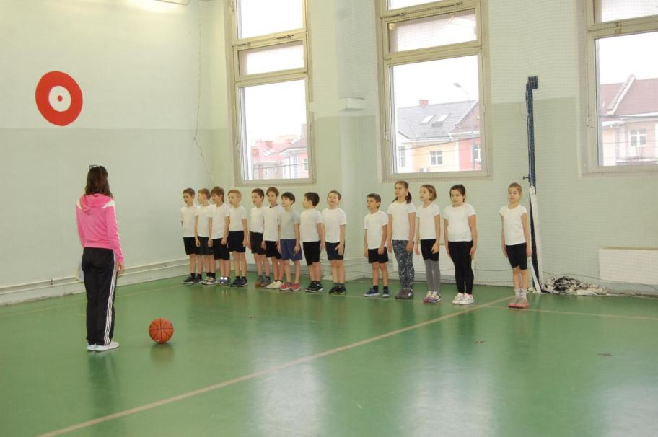

Slide 18
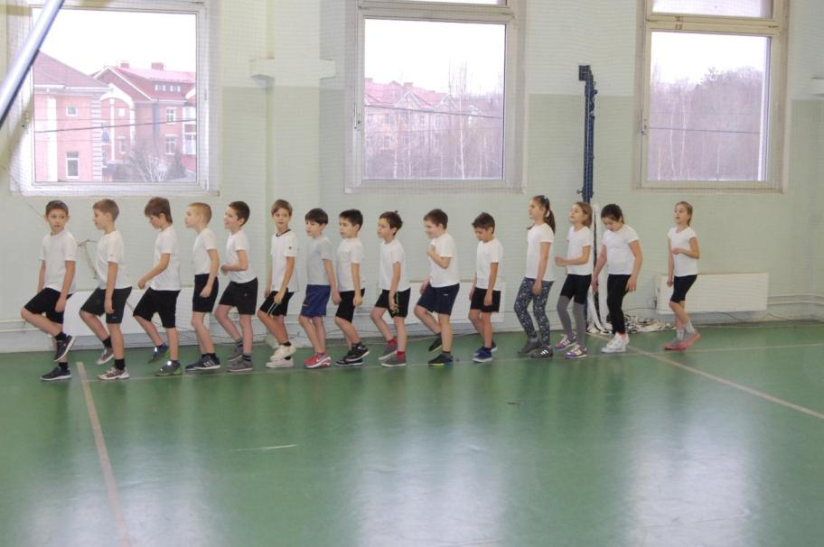

Slide 19
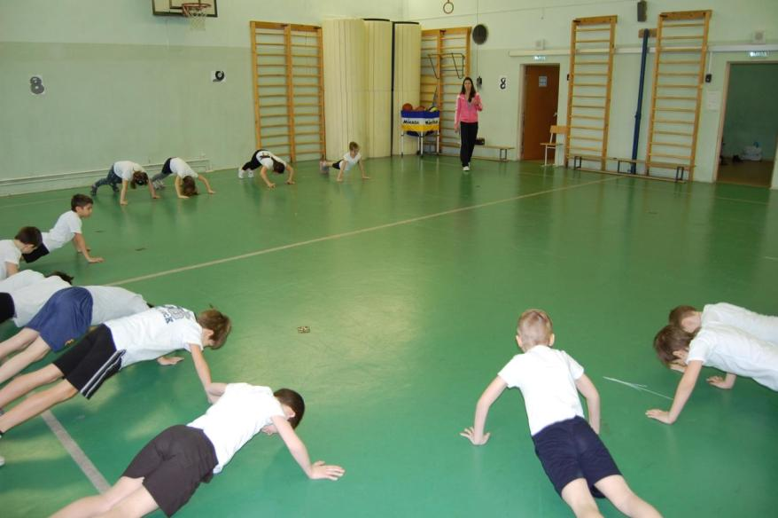

Slide 20
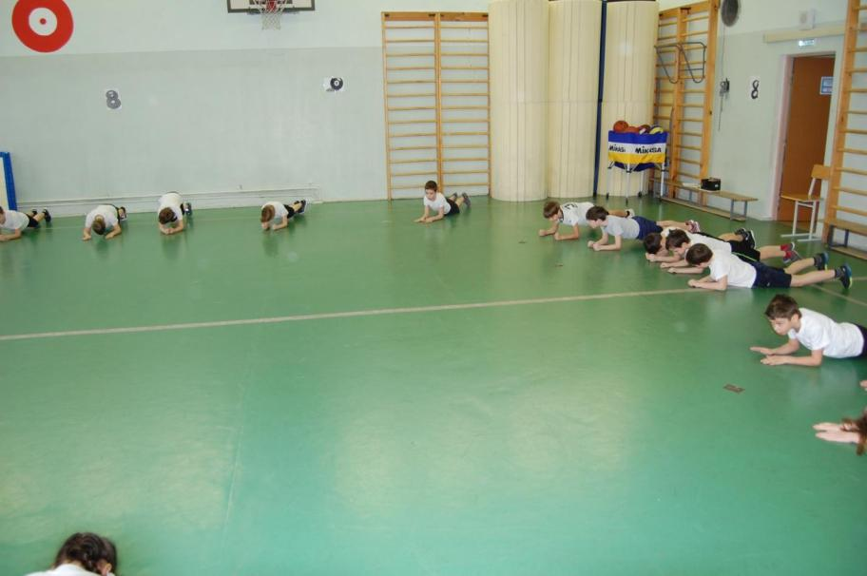

Slide 21
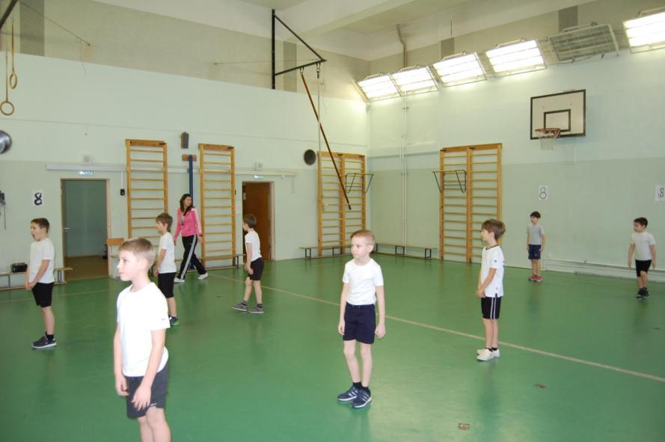

Slide 22
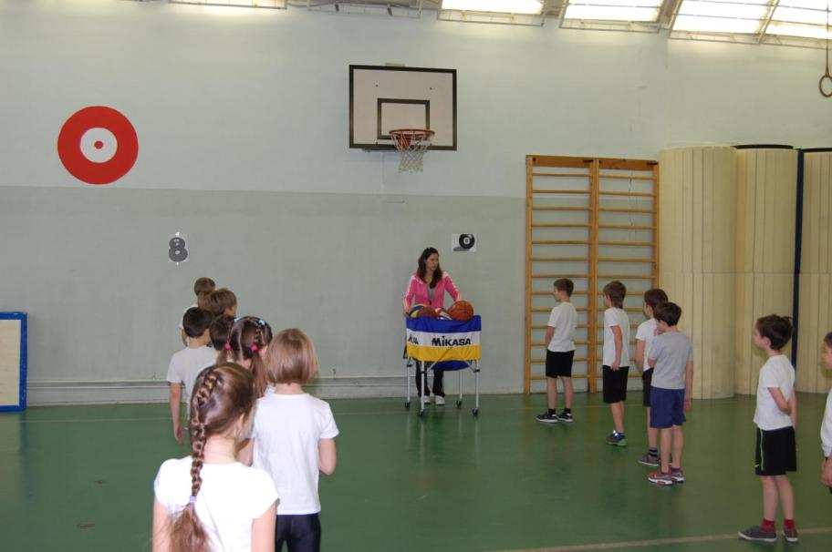

Slide 23
Основная часть урока

Slide 24
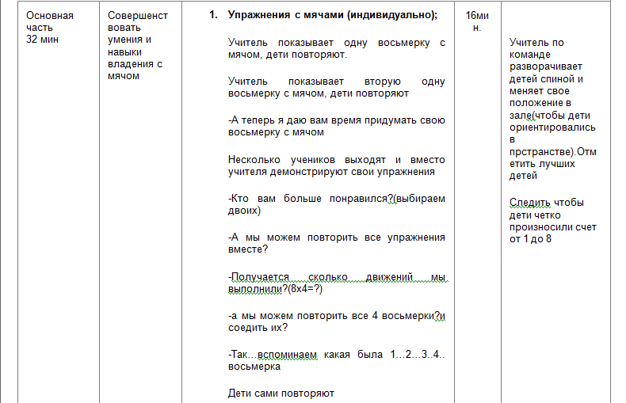

Slide 25
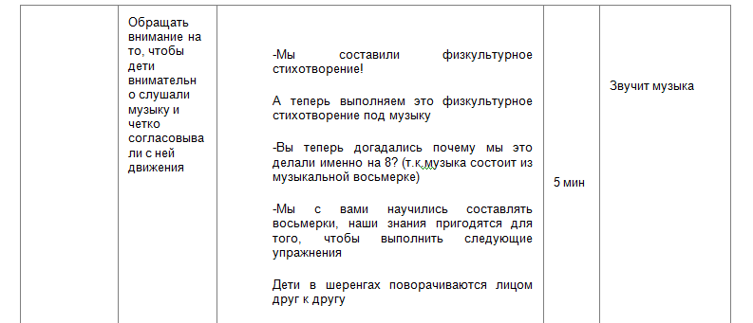

Slide 26
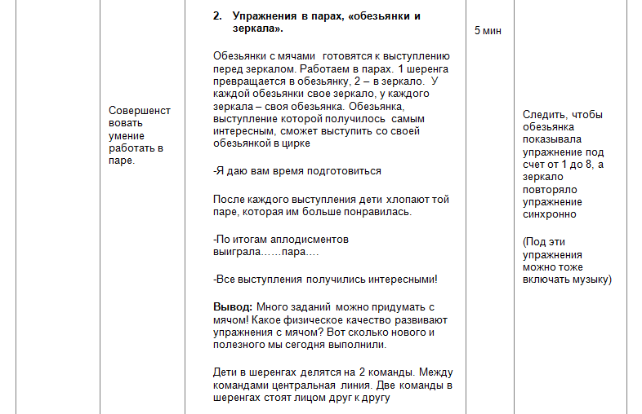

Slide 27
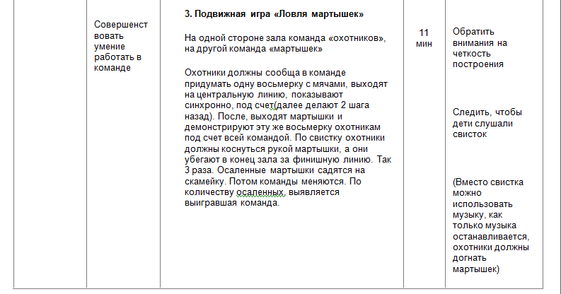

Slide 28
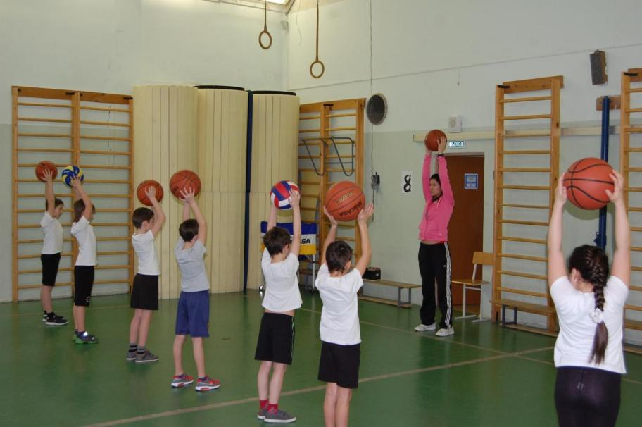

Slide 29
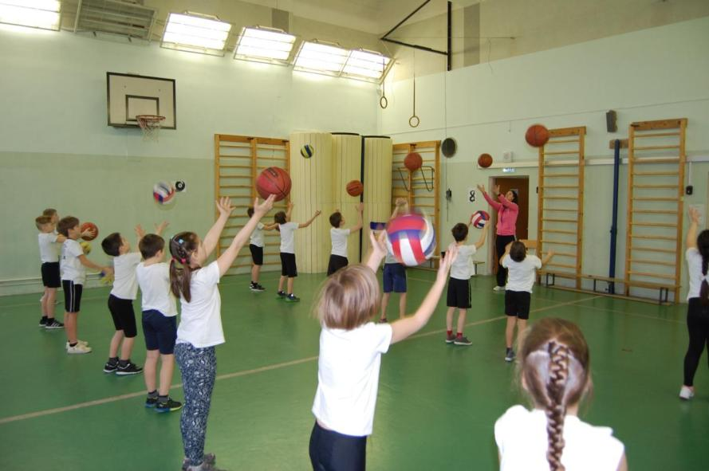

Slide 30
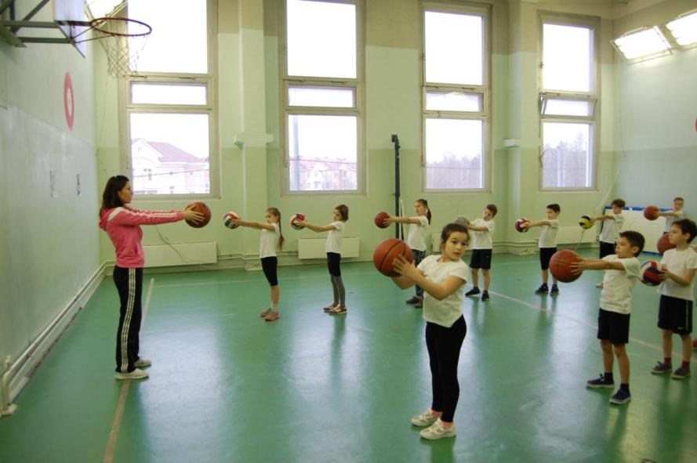

Slide 31
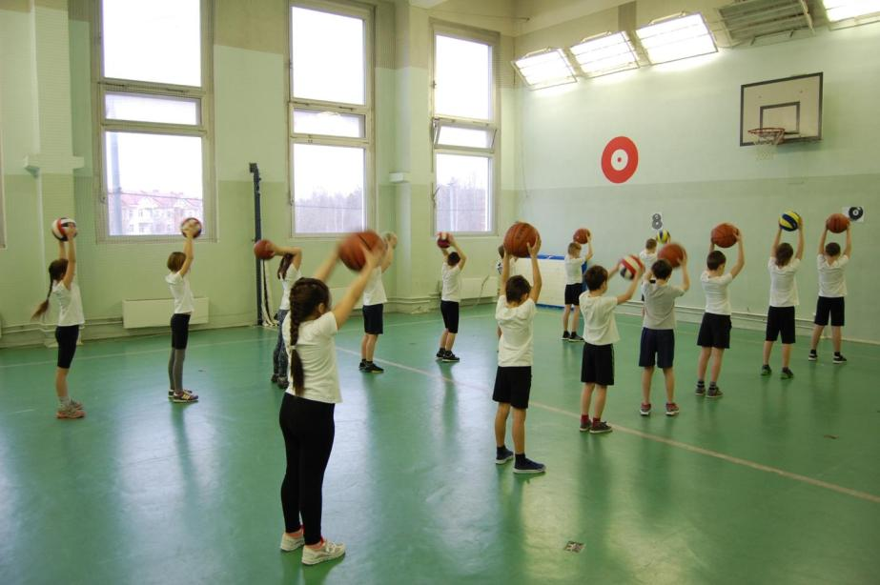

Slide 32
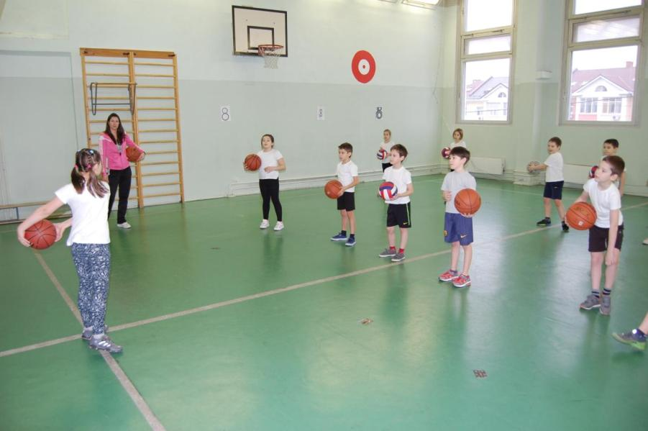

Slide 33
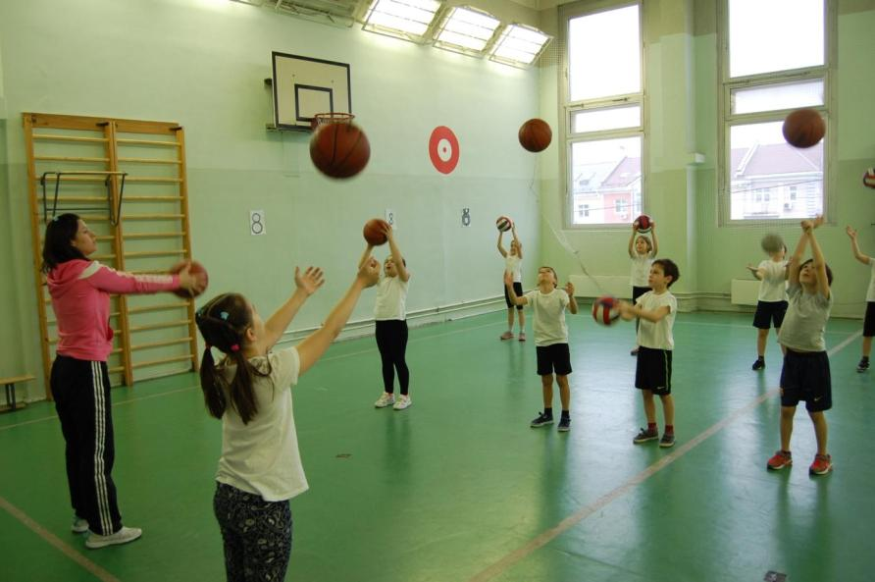

Slide 34
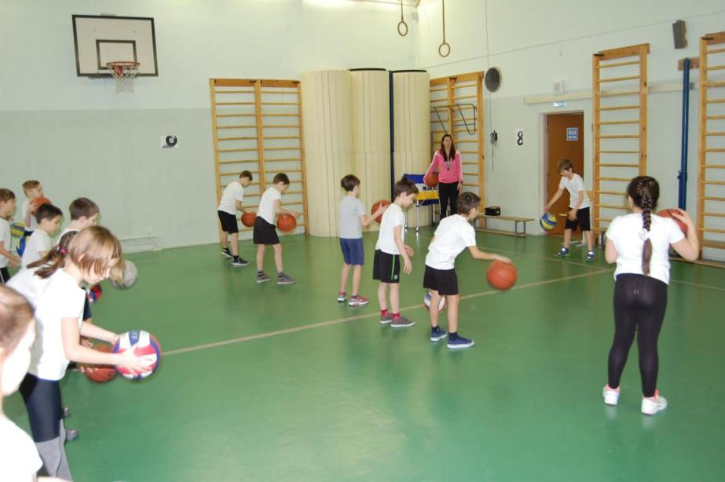

Slide 35
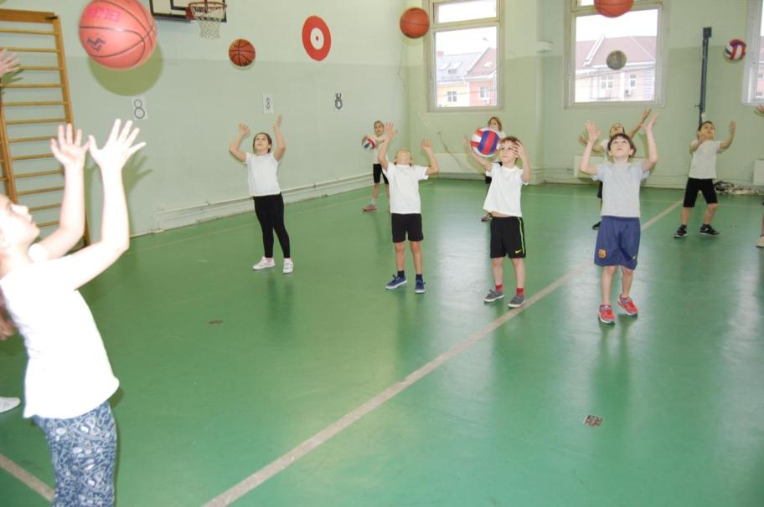

Slide 36
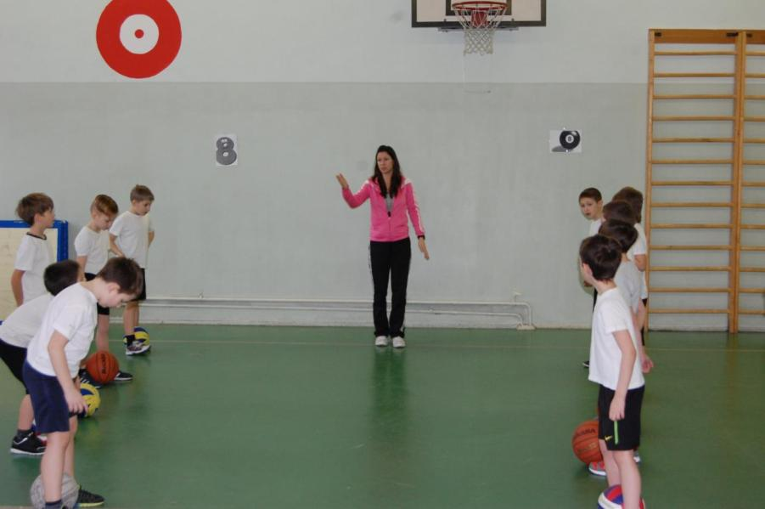

Slide 37
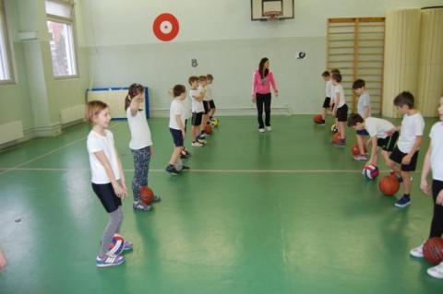
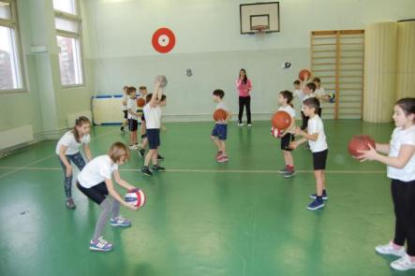
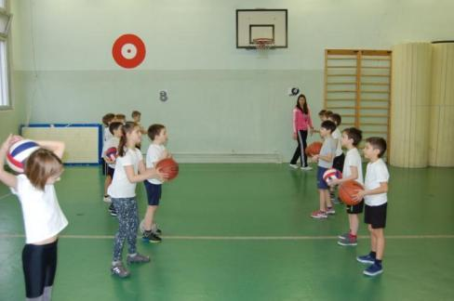
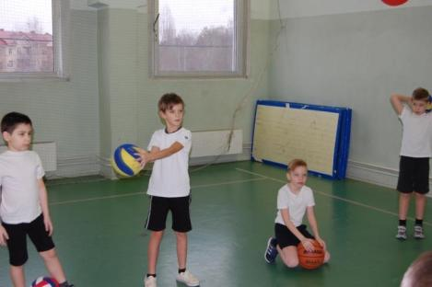

Slide 38
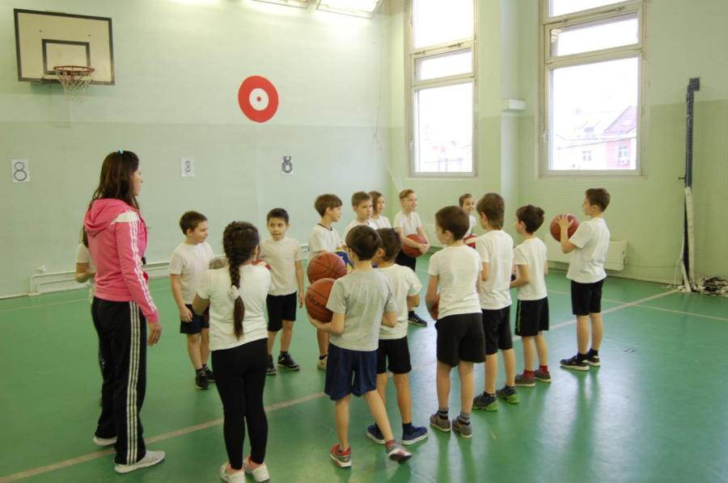

Slide 39
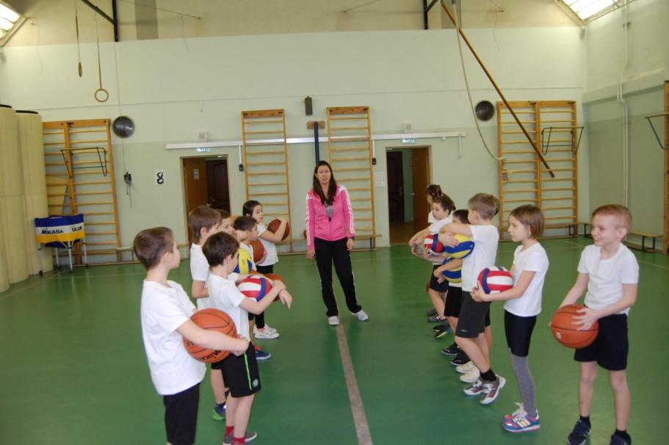

Slide 40
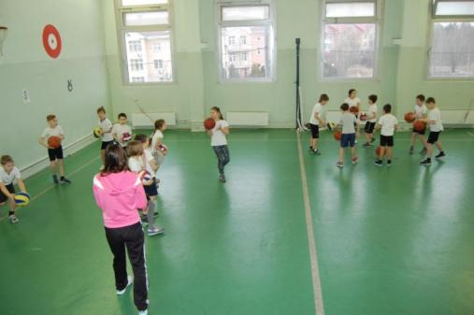
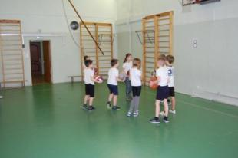
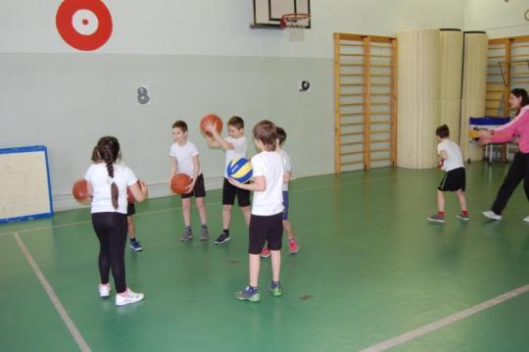

Slide 41
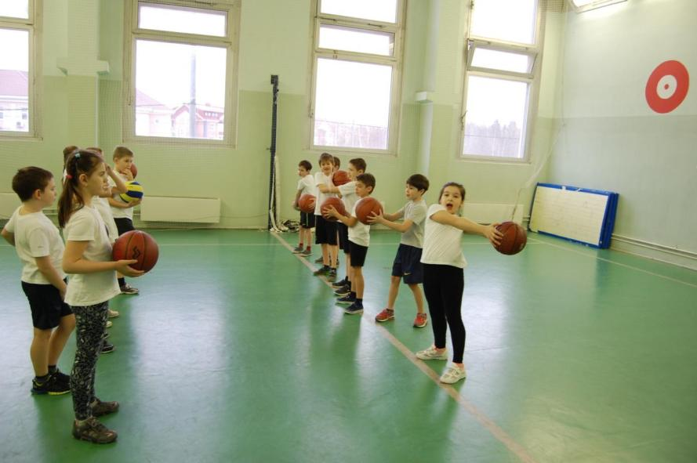

Slide 42
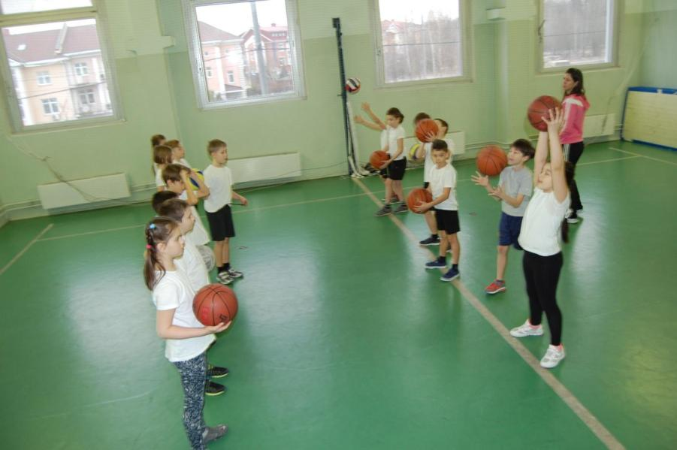

Slide 43
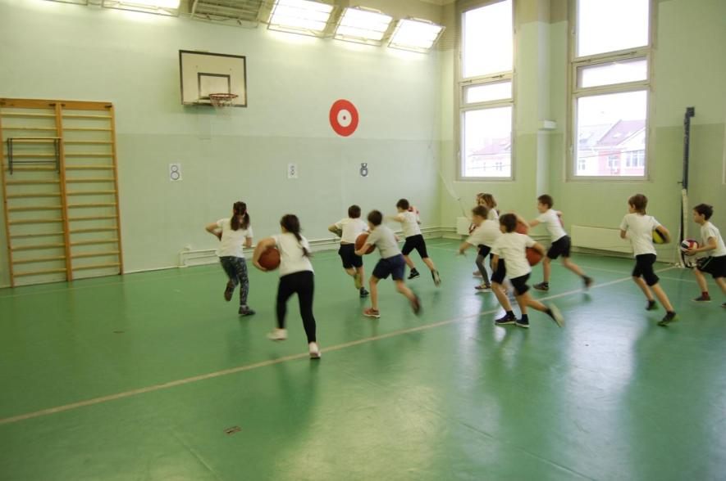

Slide 44
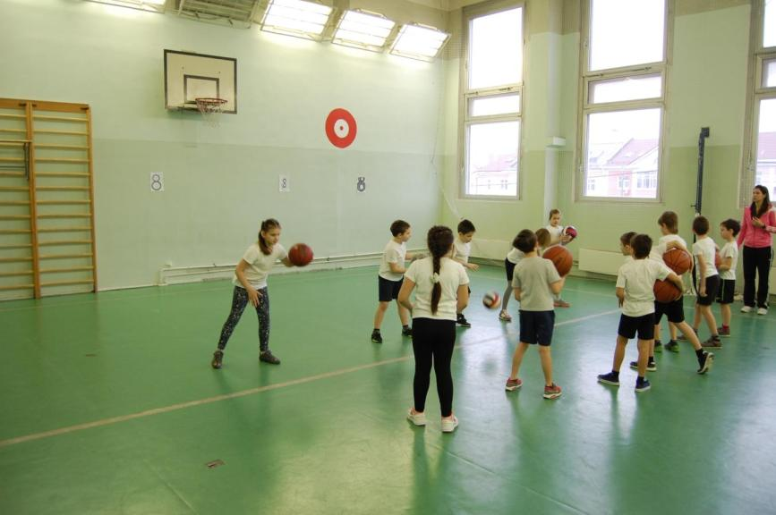

Slide 45
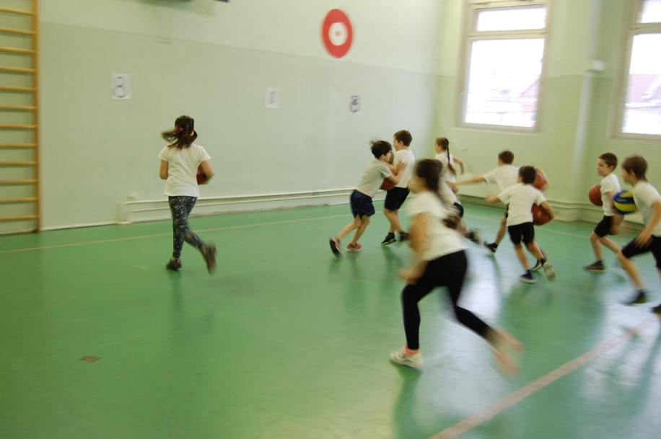

Slide 46
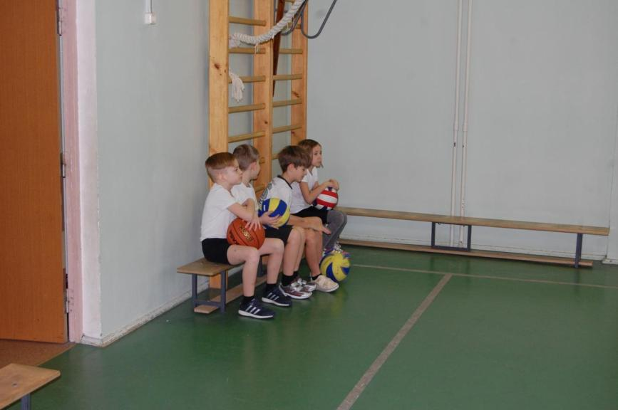

Slide 47
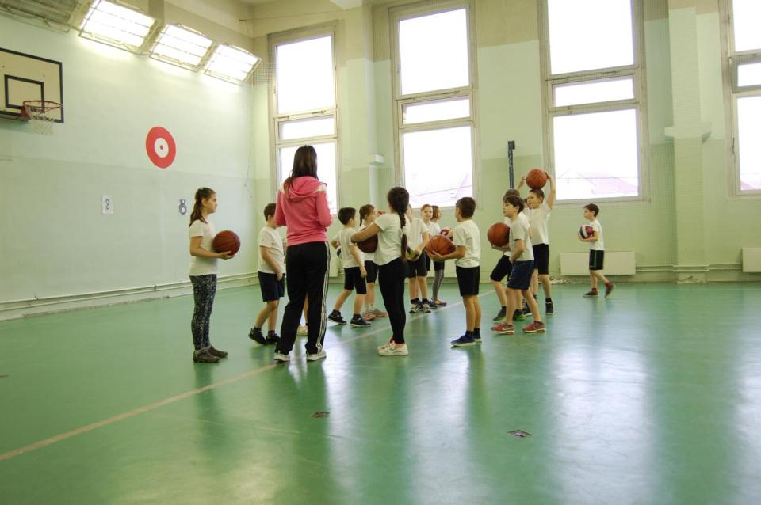

Slide 48
Заключительная часть урока

Slide 49
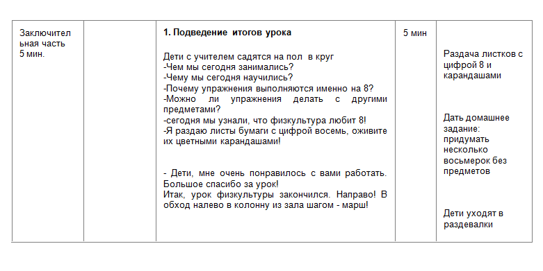

Slide 50
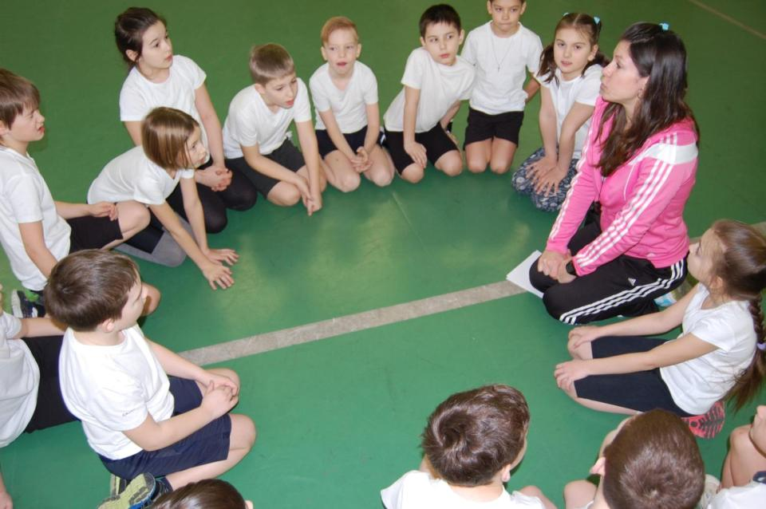

Slide 51
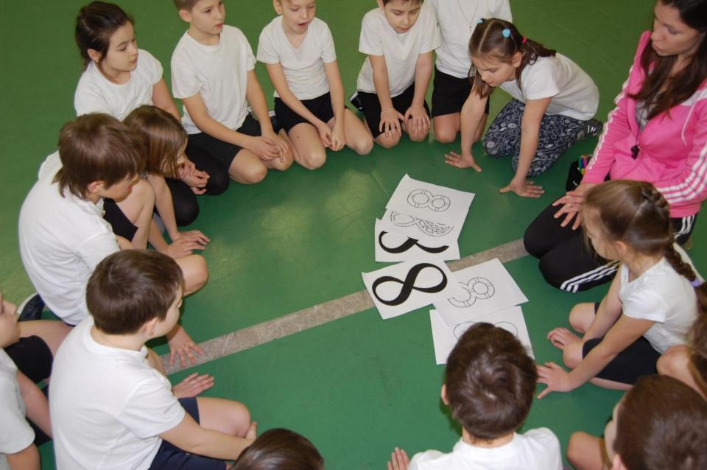

Slide 52
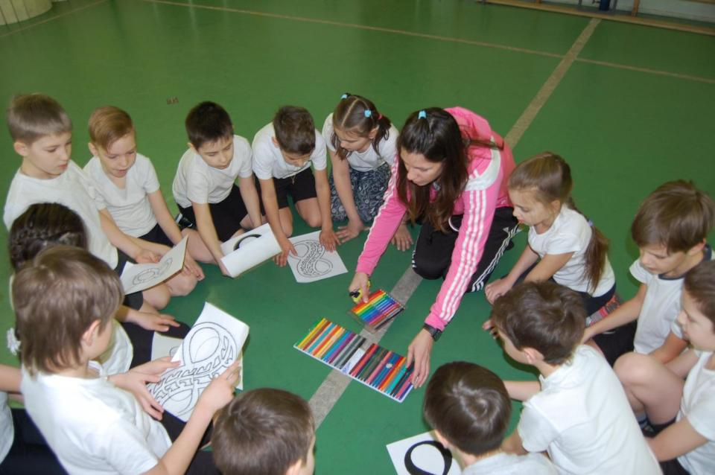

Slide 53
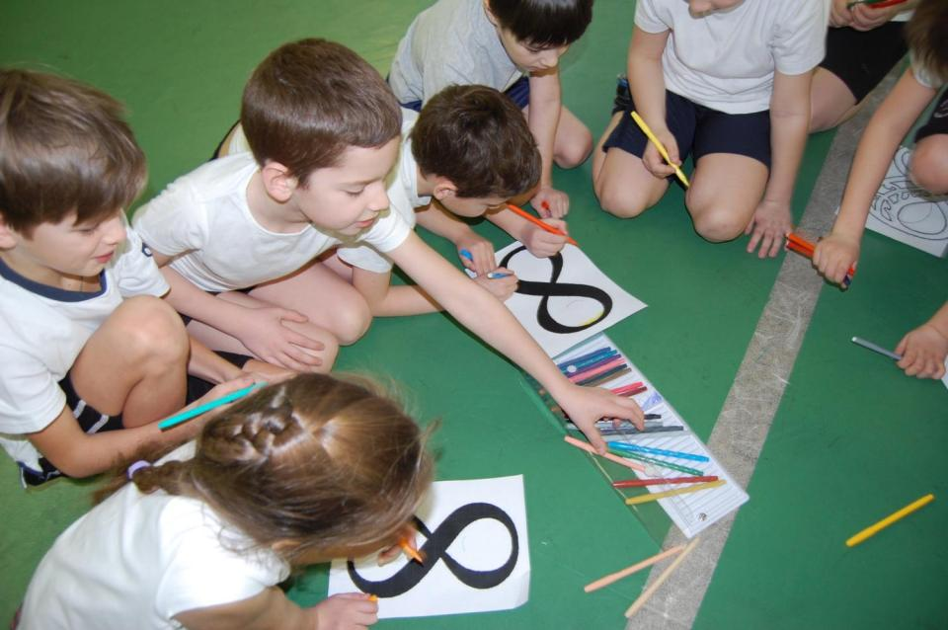

Slide 54
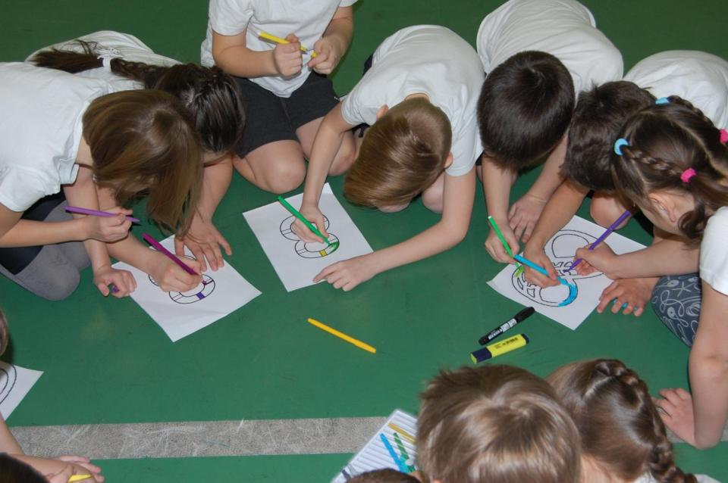

Slide 55
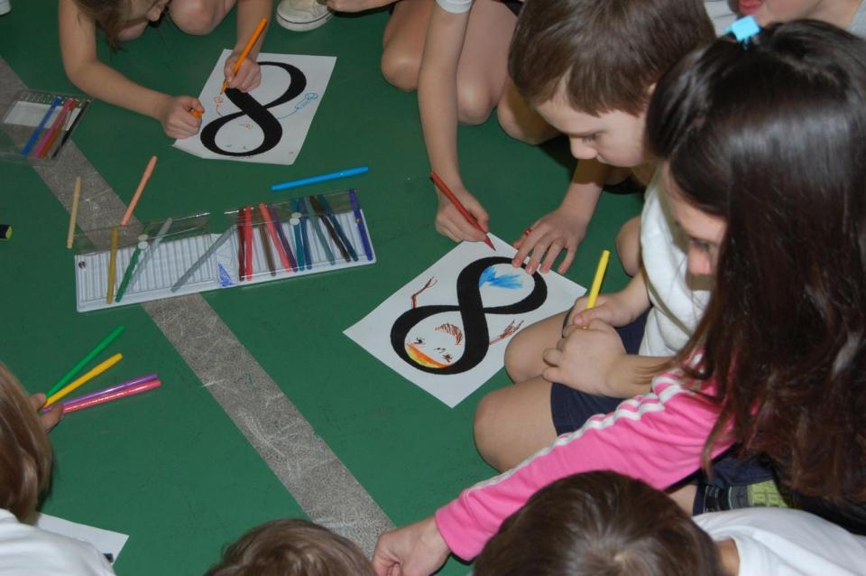

Slide 56
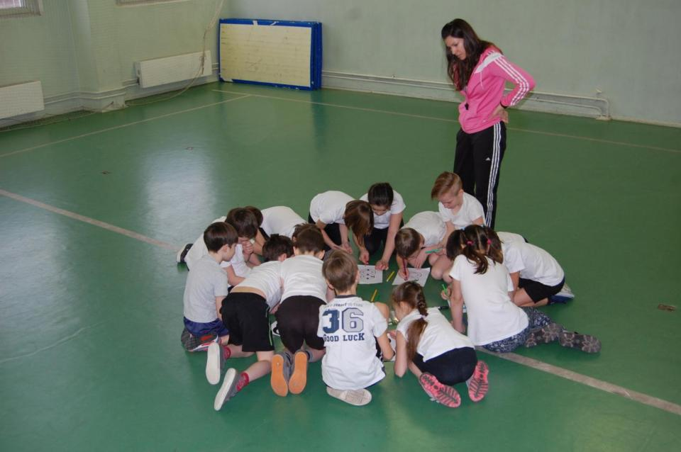

Slide 57
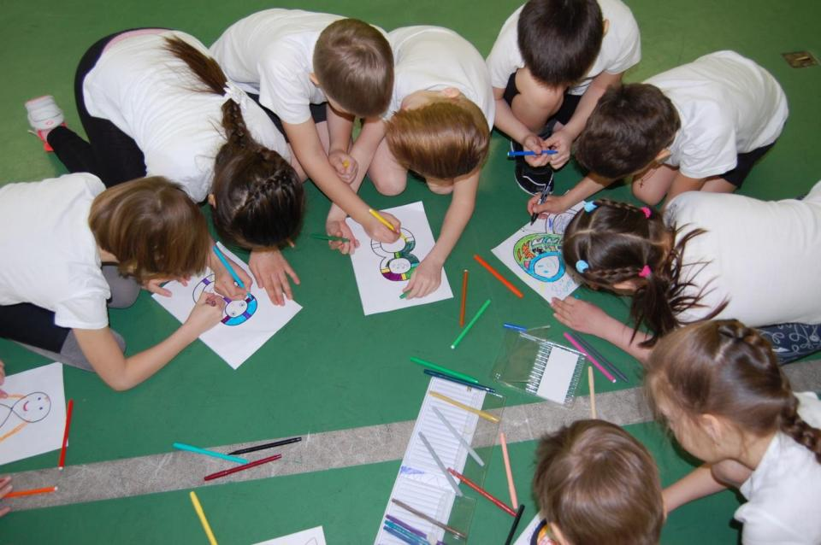

Slide 58
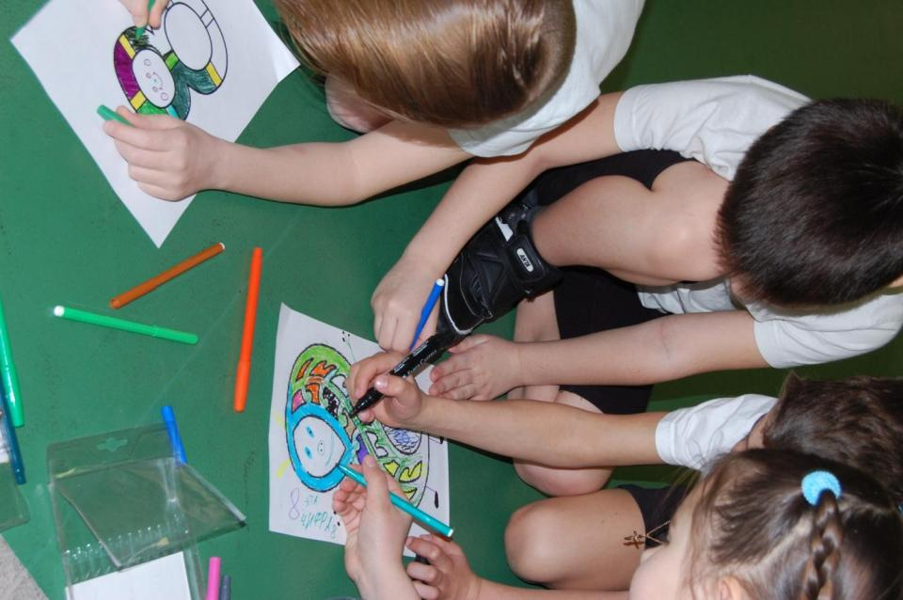

Slide 59
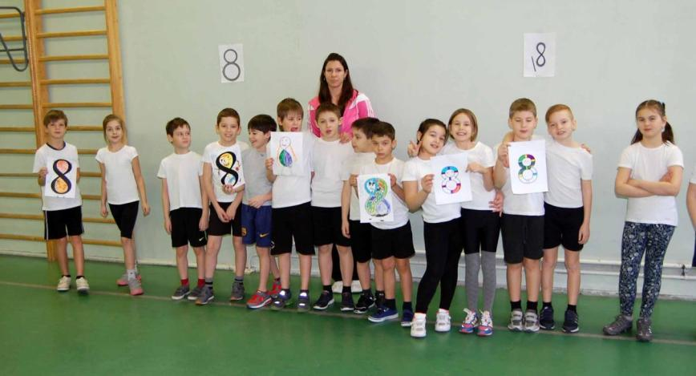
Спасибо за внимание!

